Slide 1

The Forgotten API
JSR 10

Slide 2
Agenda
    Alternatieven
    Preference API
    Backing Stores
    Roadmap
    Referenties

Slide 3
Agenda
    Alternatieven
    Preference API
    Backing Stores
    Roadmap
    Referenties

Slide 4
Alternatieven
    Property files
    OSGi Preferences
    OSGi Configuration Management
    JNDI

Slide 5
Alternatieven
    Property files
    OSGi Preferences
    OSGi Configuration Management
    JNDI

Slide 6
Alternatieven – Property files
Package: java.util.Properties
Voordelen:
    Bekend / wijd verspreid
    Simpel
Nadelen:
    Geen notificatie mechanisme
    Platte oplossing (geen hiërarchie)
    Niet gestandaardiseerd (bestandsnamen, locatie)
    Geen onderscheid tussen systeem en gebruikersinstellingen
    Niet Back End neutraal (bestandsysteem gebonden)

Slide 7
Alternatieven
    Property files
    OSGi Preferences
    OSGi Configuration Management
    JNDI

Slide 8
Alternatieven – OSGi Preferences
Package: org.osgi.service.prefs 3 classes
Voordelen:
    Simpel
    Vergelijkbaar met de standaard Java Prefs API
    Back End neutraal
Nadelen:
    Geen notificatie mechanisme
    Gebruik van OSGi is een voorwaarde

Slide 9
Alternatieven
    Property files
    OSGi Preferences
    OSGi Configuration Management
    JNDI

Slide 10
Alternatieven – OSGi CM
Package: org.osgi.service.cm 9 classes
Voordelen:
    Simpel
    Vergelijkbaar met de standaard Java Properties
    Back End neutraal
    Notificatie mechanisme
Nadelen:
    Gebruik van OSGi is een voorwaarde

Slide 11
Alternatieven
    Property files
    OSGi Preferences
    OSGi Configuration Management
    JNDI

Slide 12
Alternatieven – JNDI
Package: javax.naming
Voordelen:
    Back End neutraal
    Notificatie mechanisme
Nadelen:
    Complex ( 5 packages, 80+ classes )
    Geen gestandaardiseerde instellingen policy

Slide 13
Alternatieven
    Property files
    OSGi Preferences
    OSGi Configuration Management
    JNDI

Slide 14
Agenda
    Alternatieven
    Preference API
    Backing Stores
    Roadmap
    Referenties

Slide 15
Preferences API
    Algemeen
    Basis werking
    Notificatie mechanisme

Slide 16
Preferences API
    Algemeen
    Basis werking
    Notificatie mechanisme

Slide 17
Preferences API – Algemeen
  Beschreven in JSR 10. Final sinds mei 2002
  Standaard onderdeel van Java sinds 1.4
  Package java.util.prefs
  Eenvoudig (3 interfaces en 6 classes)
  Features:
    Hiërarchische opslag van instellingen, boom-structuur
    User specifieke instelling naast systeem instellingen
    Notificatie mechanisme (Observer/Listener pattern)
    Xml import / export
    Back End neutral, support voor verschillende backing stores.
Notes:
- Verschillende backing stores mogelijk
Instellen van de te gebruiken implementatie
java.util.prefs.PreferencesFactory

Slide 18
Preferences API
    Algemeen
    Basis werking
    Notificatie mechanisme

Slide 19
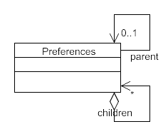
Preferences API – Basis
// Node bepalen.
Preferences node;
node = Preferences.systemRoot().node( "/a/b/c" );
node = Preferences.systemNodeForPackage( MyClass.class );
node = node.node( "childNaam" );
// Instellingen lezen
String strInstelling = node.get( "instellingNaam1", "default" );
int intInstelling = node.getInt( "instellingNaam2", 2 );
...
// Instellingen schrijven
node.put( "instellingNaam1", "waarde" );
node.putInt( "instellingNaam2", 1 );
...

Slide 20
Preferences API – Basis
// Node bepalen.
Preferences node;
node = Preferences.systemRoot().node( "/a/b/c" );
node = Preferences.systemNodeForPackage( MyClass.class );
node = node.node( "childNaam" );
// Instellingen lezen
String strInstelling = node.get( "instellingNaam1", "default" );
int intInstelling = node.getInt( "instellingNaam2", 2 );
...
// Instellingen schrijven
node.put( "instellingNaam1", "waarde" );
node.putInt( "instellingNaam2", 1 );
...

Slide 21
Preferences API
    Algemeen
    Basis werking
    Notificatie mechanisme

Slide 22
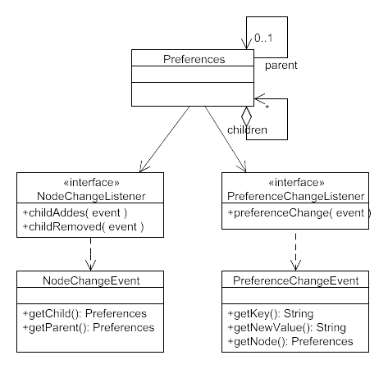
Preferences API – Notificatie

Slide 23
Preferences API – Notificatie
public class InstellingGebruiker implements PreferenceChangeListener {
private static final String MIJN_INSTELLING = "instellingNaam";
private String instelling;
...
// -------------------------------------------------------------------
// PreferenceChangeListener implementation
// -------------------------------------------------------------------
public void preferenceChange(PreferenceChangeEvent evt) {
// Is dit mijn instelling?
if ( evt.getKey().equals( MIJN_INSTELLING ) ) {
// Verwerk gewijzigde instelling.
instelling = evt.getNewValue();
VerwerkWijziging();
}
}
}

Slide 24
Preferences API
    Algemeen
    Basis werking
    Notificatie mechanisme

Slide 25
Agenda
    Alternatieven
    Preference API
    Backing Stores
    Roadmap
    Referenties

Slide 26
BackingStore
    Algemeen
    Standaard implementaties
    In memory
    Database
    Composite
    Java Content Repository (JCR)
    Distributed memory

Slide 27
BackingStore
    Algemeen
    Standaard implementaties
    In memory
    Database
    Composite
    Java Content Repository (JCR)
    Distributed memory

Slide 28
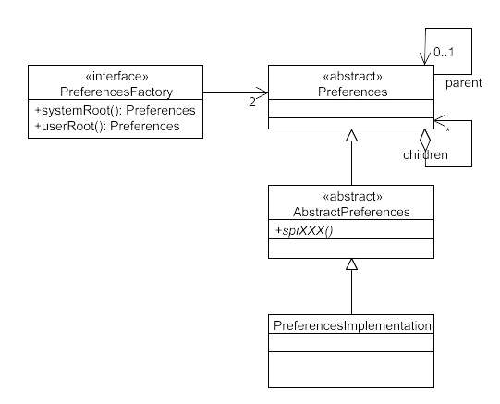
BackingStore
Voordeel:
    Service Provider Interface (SPI), dus meerdere implementaties mogelijk
    Eenvoudig te configureren (java.util.prefs.PreferencesFactory)
Nadeel:
    Slechts 1 backing store mogelijk
Notes:
- Verschillende backing stores mogelijk
Instellen van de te gebruiken implementatie
java.util.prefs.PreferencesFactory

Slide 29
BackingStore
    Algemeen
    Standaard implementaties
    In memory
    Database
    Composite
    Java Content Repository (JCR)
    Distributed memory

Slide 30
BackingStore – Standaard
Opslag:
    Windows: registry
    Linux/Unix: filesystem
Voordelen:
    Geen extra actie/configuratie vereist
    persistent
Nadelen:
    JVM instantie gebonden, sync() mogelijk
    Niet geïsoleerd (1 grote bak per machine voor alles)
    Geen clustering mogelijk (lokale opslag)
    Moeilijk te controleren / beheren
Notes:
- Verschillende backing stores mogelijk
Instellen van de te gebruiken implementatie
java.util.prefs.PreferencesFactory

Slide 31
BackingStore
    Algemeen
    Standaard implementaties
    In memory
    Database
    Composite
    Java Content Repository (JCR)
    Distributed memory

Slide 32
BackingStore – Memory
Package: nl.xup.prefs.memory 2 classes ( approx. 250 loc )
Voordelen:
    Simpel, vereist geen speciale eigen configuratie
    Geïsoleerd
    Bruikbaar voor unit testing
Nadelen:
    Instellingen eerst laden voor gebruik
    Geen persistency, wijzigingen gaan verloren bij shutdown
    JVM instantie gebonden
Notes:
- Verschillende backing stores mogelijk
Instellen van de te gebruiken implementatie
java.util.prefs.PreferencesFactory

Slide 33
BackingStore
    Algemeen
    Standaard implementaties
    In memory
    Database
    Composite
    Java Content Repository (JCR)
    Distributed memory

Slide 34
BackingStore – Database
Voordelen:
    Geïsoleerd
    Gecentraliseerde opslag
Nadelen:
    JVM instantie gebonden, sync() mogelijk
Notes:
- Verschillende backing stores mogelijk
Instellen van de te gebruiken implementatie
java.util.prefs.PreferencesFactory

Slide 35
BackingStore
    Algemeen
    Standaard implementaties
    In memory
    Database
    Composite
    Java Content Repository (JCR)
    Distributed memory

Slide 36
BackingStore – Composite
Package: nl.xup.prefs.composite 3 classes ( approx. 830 loc )
Voordelen:
    Geïsoleerd
    Meerdere backing stores tegelijk gebruiken
Nadelen:
    Extra configuratie vereist
    Complexiteit verhogend
    Geen overlay (samenvoegen van node)
Notes:
– Verschillende backing stores mogelijk
Instellen van de te gebruiken implementatie
java.util.prefs.PreferencesFactory
– Overlay, nodes met hetzelfde pad in de verschillende backing stores samenvoegen tot 1 node voor de API gebruiker.
– TBV restore mogelijkheden, bv read-only onderlaag met een read-write bovenlaag. Bij problemen bovenlaag verwijderen dan zijn onderlaag instellingen weer zichtbaar.

Slide 37
BackingStore
    Algemeen
    Standaard implementaties
    In memory
    Database
    Composite
    Java Content Repository (JCR)
    Distributed memory

Slide 38
BackingStore – JCR
Package: nl.xup.prefs.jcr 4 classes ( approx. 670 loc )
Voordelen:
    Geïsoleerd
    Clustering (JCR implementatie afhankelijk)
    Niet JVM instantie gebonden, geen sync() nodig
    Gecentraliseerde opslag
Nadelen:
    Extra service vereist
    Extra configuratie (te gebruiken jcr repository)
Notes:
- Verschillende backing stores mogelijk
Instellen van de te gebruiken implementatie
java.util.prefs.PreferencesFactory

Slide 39
BackingStore
    Algemeen
    Standaard implementaties
    In memory
    Database
    Composite
    Java Content Repository (JCR)
    Distributed memory

Slide 40
BackingStore – Distributed Memory
Package: nl.xup.prefs.memory 2 classes ( approx. 350 loc )
Gebruikt 3rd party library Hazelcast.
Voordelen:
    Geïsoleerd
    Clustering
    Niet JVM instantie gebonden, geen sync() nodig
Nadelen:
    Instellingen laden voor gebruik
    Geen persistency, wijzigingen gaan verloren bij shutdown
Notes:
- Verschillende backing stores mogelijk
Instellen van de te gebruiken implementatie
java.util.prefs.PreferencesFactory

Slide 41
BackingStore
    Algemeen
    Standaard implementaties
    In memory
    Database
    Composite
    Java Content Repository (JCR)
    Distributed memory

Slide 42
Agenda
    Alternatieven
    Preference API
    Backing Stores
    Roadmap
    Referenties

Slide 43
Roadmap
  Commandline interface
  C/C++ implementatie
  DotNet implementatie
  OSGi bundles
  Generic Preference Viewers
    Rich/fat client
    Web client
    IDE plugin (Eclipse)
  Preference annotation
Notes:
- Verschillende backing stores mogelijk
Instellen van de te gebruiken implementatie
java.util.prefs.PreferencesFactory

Slide 44
Preferences Annotation
package nl.xup.prefs.annotation;
import java.lang.reflect.Field;
@Preferences(root = Root.SYSTEM, node = "/path/to/the/node")
public class MyConfiguration {
@Preference
private String mySetting;
@Preference(
node = "/some/other/node",
name = "settingName",
notificationMethod = "otherNotificationMethod"
)
private String mySetting2;
@PreferenceNotification
public void notificationMethod(Field field, Object oldValue, Object newValue) {
// Process notification.
}
public void otherNotificationMethod(Field field, Object oldValue,
Object newValue) {
// Process notification.
}
}

Slide 45
Agenda
    Alternatieven
    Preference API
    Backing Stores
    Roadmap
    Referenties

Slide 46
Referenties
  JSR 10, http://jcp.org/en/jsr/detail?id=10
  OSGi, http://www.osgi.org/javadoc/r4v41/
  Preferences API, http://java.sun.com/j2se/1.4.2/docs/guide/lang/preferences.html
  Hazelcast, http://www.hazelcast.com/
Notes:
- Verschillende backing stores mogelijk
Instellen van de te gebruiken implementatie
java.util.prefs.PreferencesFactory

